Slide 1


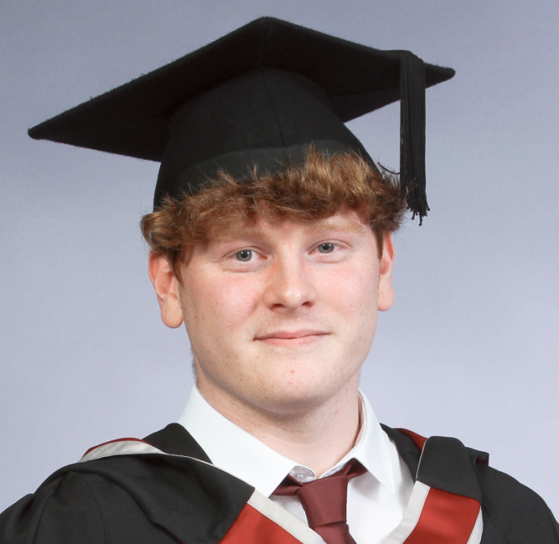
Amdana i
Fy enw i yw Dion Lewis ac rwy’n 21 oed. Rwy’n dod o’r Tymbl yn Cwm Gwendraeth ac rwy’n astudio’r cwrs TAR uwchradd Daearyddiaeth. Newydd graddio gyda gradd mewn Daearyddiaeth ffisegol o brifysgol Abertawe ydw.
Mae gennef diddordeb mawr mewn gwyddoniaeth, hanes ac prosesau naturiol y byd sydd wedi corffori yn fy gradd. Rwy’n hefyd yn ffanatig chwaraeon a athletaidd sydd wedi dechrau o chwarae rygbi i nifer o timoedd hyd at lefel rhanbarthol dan 16 oed y Scarlets yn ogystal a cystadlu mewn rasiau traws gwlad. Dylanwad mwyaf arnaf i yw fy nhad sydd yn ymladdwr tan llawn amser yn Llanelli ac gobeithio un dydd gallwn i hefyd ymgeisio helpu eraill yn y proffesiwn hynny mewn rôl rhan amser.
Cefndir academaidd
Fy ysgol cynradd i oedd ysgol gynradd Llechyfedach yn Tymbl uchaf cyn symud at ysgol uwchradd Maes yr Yrfa am addysg uwchradd. Yma roeddwn i wedi astudio lefelau A yn Cemeg, Daearyddiaeth, Ffiseg a’r Bagoloriaeth Cymraeg yn ogystal a chwarae i tim cyntaf rygbi a pel-droed yr ysgol. Yna gwnes i symud at astudio gradd mewn Daearyddiaeth ffisegol ym mhrifysgol Abertawe ble graddiais gyda 2.1 cyn dechrau astudio’r cwrs TAR uwchradd Daearyddiaeth yn prifysgol y Drindod Dewi Sant.
Y math o athro hoffaf bod
Rwy’n gobeithio fy mhod i’n gallu fod yn athro sydd yn hybu creadigrwydd a ymwybodaeth o fewn fy mhwnc ac i ddisgyblion deall yr pwysigrwydd o’r prosesau a fydd yn digrwydd yn ein dyfodol. Rwy’n gobeithio gwneud hyn drwy defnyddio technegau a fydd yn gwneud fy gwersi’n rhai sy’n ysbrydoli a creu awyrgylch dysgu da. Yn bennaf y nôd i’w dysgu sgiliau bywyd a fyddwn yn defnyddio ar ôl gadael yr ysgol.
Profiad addysgu blaenorol
Rwyf wedi mynychu proffiad gwaith yn blaenorol yn ysgolion, un mewn ysgol cynradd ac un yn ysgol uwchradd. Roeddwn i wedi gwario mis yn y ddwy lleoliad ac penderfynnais dysgu disgyblion uwchradd oherwydd roedd yna mwy o cyfle i ddysgu fy diddordeb sef pwnc Daearyddiaeth.
Meysydd / pynciau medraf eu haddysgu
Rwy’n astudio i fod yn athro Daearyddiaeth ar hyn o bryd ac yn gallu gweld y pwysigrwydd arolwg Donaldson ac cyfrifoldeb pob athro i ddysgu punciau eraill. Wrth dweud hyn rwy’n awyddus i medri dysgu cemeg ac os bydd angen.
Rhesymau dros ddewis addysgu fel proffesiwn
Y rheswm mwyaf am dewis addysgu yw profiadau blaenorol fy hun mewn yr ysgol uwchradd. Roedd yna un athro ffiseg a wnaeth ysbrydoli fi i hoffi ffiseg hyd yn oed pryd roeddwn i yn gweld yn galed. Roedd yr athro hyn yn defnyddio technegau a oedd yn helpu ni i ddysgu fel asesu ein dealldwriaeth gyda byrddiau gwyn bach a roeddwn i yn hoff iawn ohono. Hefyd rydw i wedi dewis mynd i mewn i ddysgu oherwydd rwy’n angerddol am fy pwnc ac angen ysbrydoli disgyblion ac pwyslesio’r pwysigrwydd o cynhesu byd eang a newid hinsawdd i’r cenhedlaeth nesaf.

